Slide 1
RAPORT O STANIE GMINY POLICE
W ROKU 2023

Slide 2
Centrum Szkoleniowe
Fundacji Rozwoju Demokracji Lokalnej w Szczecinie
Zespół ds. Doradztwa i Rozwoju w składzie:
mgr Robert Żarkowski
dr Agnieszka Malkowska Uniwersytet Szczeciński
dr Arkadiusz Malkowski Zachodniopomorski Uniwersytet Technologiczny w Szczecinie
We współpracy z Urzędem Miejskim w Policach

Slide 3
PODSTAWA PRAWNA
Obowiązek sporządzenia raportu o stanie gminy wynika
z art. 28a ustawy o samorządzie gminnym.
Raport obejmuje działania podejmowane w roku 2023.

Slide 4
Struktura raportu
WSTĘP
INFORMACJE OGÓLNE
OCENA POZIOMU ROZWOJU SPOŁECZNO-GOSPODARCZEGO GMINY
OBSZAR 1: SYTUACJA DEMOGRAFICZNA
OBSZAR 2: SYTUACJA FINANSÓW PUBLICZNYCH

Slide 5
Struktura raportu
III. INFORMACJE FINANSOWE
DOCHODY BUDŻETU
WYDATKI BUDŻETU
IV. INFORMACJA O STANIE MIENIA KOMUNALNEGO

Slide 6
Struktura raportu
INFORMACJA O REALIZACJI POLITYK, PROGRAMÓW I STRATEGII
ROZWÓJ GOSPODARCZY
OŚWIATA I EDUKACJA
POLITYKA SPOŁECZNA
TURYSTYKA I SPORT
KULTURA
GOSPODARKA KOMUNALNA
OCHRONA ŚRODOWISKA

Slide 7
Struktura raportu
LOKALNY PROGRAM REWITALIZACJI DLA GMINY POLICE DO ROKU 2025
GMINNY PROGRAM WSPIERANIA RODZINY NA LATA 2022 –2024
GMINNY PROGRAM PROFILAKTYKI I ROZWIĄZYWANIA PROBLEMÓW ALKOHOLOWYCH ORAZ PRZECIWDZIAŁANIA NARKOMANII NA 2022 ROK
PROGRAM PROFILAKTYCZNY PEDAGOGÓW SZKOLNYCH GMINY POLICE – WOLNI OD …2
PROGRAM WSPÓŁPRACY Z ORGANIZACJAMI POZARZĄDOWYMI
PROGRAM „SZCZECIN PRZYJAZNY RODZINIE”
POLICKI BUDŻET OBYWATELSKI

Slide 8
Struktura raportu
REALIZACJA UCHWAŁ RADY
WSPÓŁPRACA Z INNYMI SPOŁECZNOŚCIAMI SAMORZĄDOWYMI
VIII. ROZWÓJ ZASOBÓW LUDZKICH W SEKTORZE SAMORZĄDOWYM
PODSUMOWANIE

Slide 9
RAPORT O STANIE GMINY POLICE W ROKU 2023
W latach 2012-2023 liczba mieszkańców
zmniejszyła się z 42 167 osób do 39 123 osób.
Tabela 1. Liczba ludności w Gminie Police
ROK | 2012 | 2014 | 2016 | 2018 | 2020 | 2022 | 2023
LUDNOŚĆ | 42 167 | 41 887 | 41 584 | 41 436 | 39 925 | 39 370 | 39 123

Slide 10
Tabela 2. Podstawowe dane o bezrobociu w powiecie polickim w 2023 roku
POWIAT/GMINA | OGÓŁEM |  | Z PR. DO ZASIŁKU |  | ZAMIESZKALI NA WSI |  | WSKAŹNIK BEZROBOCIA*
 | RAZEM | KOBIETY | RAZEM | KOBIETY | RAZEM | KOBIETY
2023
Policki | 1 014 | 528 | 130 | 86 | 537 | 289 | 2.0%
MG. Police | 571 | 286 | 67 | 43 | 124 | 63 | 2.5%
G. Dobra | 245 | 138 | 36 | 27 | 245 | 138 | 1.3%
G. Kołbaskowo | 160 | 84 | 24 | 16 | 160 | 84 | 1.7%
MG. Nowe Warpno | 38 | 20 | 3 | 0 | 8 | 4 | 4.4%
Województwo | 39 709 | 21 520 | 5 929 | 3 382 | 16 666 | 9 633 | 4.2%
Źródło: opracowanie własne na podstawie danych Wojewódzkiego Urzędu Pracy ( stan na koniec grudnia 2023 r.).

Slide 11
Wykres 1. Liczba osób bezrobotnych w Gminie Police
W roku 2023 na terenie Gminy Police zarejestrowanych było 571 bezrobotnych,
z czego 124 stanowili mieszkańcy obszarów wiejskich, w tym 63 kobiety.
Źródło: Bank Danych Lokalnych

Slide 12
Istotnym potencjałem rozwoju społeczno-gospodarczego gminy jest także przedsiębiorczość samych mieszkańców. Na terenie gminy zarejestrowano w 2023 roku 314 nowych podmiotów gospodarczych (wobec 346 w roku 2022).

Slide 13
OCENA POZIOMU ROZWOJU GMINY POLICE
W celu przeprowadzenia wiarygodnej oceny sytuacji, w której znalazła się gmina, dokonano wielokryterialnej analizy porównawczej. Analizą objęto 72 gminy miejsko-wiejskich, z uwzględnieniem 2 obszarów badawczych tj.:
⇨ Obszar 1: Sytuacja demograficzna;
⇨ Obszar 2: Sytuacja finansów publicznych.

Slide 14
OBSZAR 1: SYTUACJA DEMOGRAFICZNA
Stabilna sytuacja demograficzna i zastępowalność pokoleń jest podstawą stabilnych finansów publicznych.

Slide 15
Od wielu lat w ujęciu krajowym, jak i europejskim, obserwujemy niepokojące zjawisko starzenia się społeczeństwa. Jest to proces o charakterze zarówno społecznym, jak i ekonomicznym. Wzrastająca liczba ludności w wieku poprodukcyjnym staje się obciążeniem dla systemu emerytalnego, opieki zdrowotnej, czy opieki socjalnej.
Wykres 2. Ludność w wieku nieprodukcyjnym na 100 osób w wieku produkcyjnym
Źródło: opracowanie własne na podstawie BDL i Systemu Analiz Samorządowych.

Slide 16
WNIOSEK
Wartość wskaźnika jest na podobnym poziomie co średnia w grupie porównawczej.
Oznacza to, że Gmina Police boryka się z podobnymi problemami demograficznymi jak gminy objęte badaniem.

Slide 17
OBSZAR 2: SYTUACJA FINANSÓW PUBLICZNYCH
Aktywność gospodarcza mieszkańców jest istotnym warunkiem rozwoju społeczno-gospodarczego gminy. Znajduje ona swoje odzwierciedlenie w liczbie, wielkości, strukturze i kondycji lokalnych firm.
Wysoka aktywność gospodarcza wpływa na dochody gospodarstw domowych i jednostek samorządowych. Jest bodźcem do rozwoju infrastruktury technicznej i wysokiej jakości usług publicznych.
Znajduje to swoje odzwierciedlenie we wskaźnikach:
1. Dochody budżetu z tytułu udziału w PIT na 1000 osób w wieku produkcyjnym (średnia 3 letnia)
2. Dochody budżetu JST z tytułu udziału w PIT na 1 mieszkańca (średnia 3 letnia) [w zł]

Slide 18
Wykres 3. Dochody budżetu z tytułu udziału w PIT na 1000 osób w wieku produkcyjnym (średnia 3 letnia) [w zł] – za lata 2020-2022
Analiza wskaźnika wskazała, że za ostatnie 3 lata, średnia wartość kwot, które wpływają do budżetu Gminy Police z tytułu udziału w podatku PIT, jest nieznacznie niższa niż w przypadku średniej dla gmin w grupie porównawczej.
Źródło: opracowanie własne na podstawie BDL i Systemu Analiz Samorządowych.

Slide 19
Wykres 4. Dochody budżetu JST z tytułu udziału w PIT na 1 mieszkańca (średnia 3 letnia) za lata 2020-2022 [w zł]
Ważnym wskaźnikiem wskazującym na zamożność mieszkańców w Gminie Police jest wskaźnik dochodów z PIT w przeliczeniu na 1 mieszkańca.
Dochody z PIT wpływające do budżetu Gminy Police w przeliczeniu na jednego mieszkańca w ujęciu rocznym są niższe o 41 zł od średniej gmin z grupy porównawczej.
Źródło: opracowanie własne na podstawie BDL i Systemu Analiz Samorządowych.

Slide 20
Lokalna gospodarka rozwija się tylko wtedy, gdy dysponuje odpowiednimi zasobami.
Wśród nich za najistotniejsze uznaje się zasoby finansowe, które jednostka samorządu terytorialnego pozyskuje jako dochody własne.

Slide 21
Dochody własne są kluczem do realizacji zadań samorządu terytorialnego.
Wykres 5. Udział dochodów własnych w dochodach ogółem (średnia 3 letnia) za lata 2020-2022 [w %]
Źródło: opracowanie własne na podstawie BDL i Systemu Analiz Samorządowych.

Slide 22
WNIOSEK
Gmina Police znajduje się w korzystnej sytuacji w zakresie pozyskiwanych dochodów własnych.

Slide 23
WYDATKI
Wysoka wartość inwestycji, jako element działań o charakterze strategicznym, podejmowanych przez samorządy, przynosi szereg korzyści w kolejnych latach.

Slide 24
Inwestycje są czynnikiem wpływającym na podnoszenie jakości życia mieszkańców, jak i wzrost atrakcyjności gospodarczej mikroregionu.
Wykres 6. Poziom finansowania wydatków majątkowych dochodami majątkowymi (średnia 3 letnia) za lata 2020-2022 [w %]
Źródło: opracowanie własne na podstawie BDL i Systemu Analiz Samorządowych.

Slide 25
Wykres 7. Wydatki inwestycyjne budżetu JST na 1 mieszkańca (średnia 3 letnia) za lata 2020-2022
Wysoką jakość życia mieszkańców tworzy się między innymi dzięki inwestycjom.
Źródło: opracowanie własne na podstawie BDL i Systemu Analiz Samorządowych.

Slide 26
WNIOSEK
Gmina Police rozważnie prowadzi politykę
w zakresie inwestycji finansując je z dochodów majątkowych.

Slide 27
INFORMACJE FINANSOWE
Budżet jest podstawowym instrumentem zarządzania finansami gminy. Pozwala gminie zaplanować jak rozdysponować dostępne środki finansowe. Budżet jako plan finansowy obejmuje dochody, wydatki oraz przychody i rozchody.
Jego wagę odzwierciedla fakt, iż wszystkie zadania gmin wymagające zaangażowania środków finansowych są możliwe do wykonania wyłącznie wtedy, gdy zostały zaplanowane w budżecie. Dlatego też budżet, a szerzej stan finansów gminy, uważany jest za najistotniejsze narzędzie zarządzania rozwojem jednostki samorządu terytorialnego.

Slide 28
Wykres 8. Dochody ogółem Gminy Police w latach 2018-2023 [w zł]
DOCHODY
W analizowanym okresie dochody gminy wzrosły o ponad 18%. Zwiększyły się z 208 mln zł w 2018 roku, do 247 mln zł w 2023 r. i były wyższe o ponad 38 mln zł niż w roku 2018 i wyższe o ponad 8 mln zł od dochodów z roku 2022.
Źródło: dane Urzędu Miejskiego w Policach

Slide 29
Wykres 9. Wydatki ogółem Gminy Police w latach 2018-2023 [w tys. zł]
WYDATKI
Istotnym czynnikiem wpływającym na kreowanie podstaw rozwoju lokalnej społeczności są wydatki samorządu terytorialnego.
W roku 2023 wyniosły one 295 112 141,52 zł (wobec 235 266 001,12 zł w roku 2022) co oznacza, że były one o ponad 59,8 mln zł wyższe niż w 2022 roku –
.
Źródło: dane Urzędu Miejskiego w Policach

Slide 30
Wykres 10. Wydatki ogółem Gminy Police w latach 2018-2023 na 1 mieszkańca [w tys. zł]
WYDATKI
W roku 2023 z budżetu Gminy Police w przeliczeniu na jednego mieszkańca wydano 7 543 zł (wobec 5 976 zł w 2022). Oznacza to wzrost o 1 567 zł w porównaniu z rokiem 2022 i wzrost o 2 518 zł w porównaniu do roku 2018
Źródło: dane Urzędu Miejskiego w Policach

Slide 31
Szczegółowy zakres polityki finansowej prowadzonej przez Gminę Police przedstawiany jest w „Sprawozdaniu rocznym z wykonania budżetu Gminy Police za 2023 rok" oraz "Informacji o stanie mienia Gminy Police według stanu na dzień 31 grudnia 2023 r."

Slide 32
INFORMACJA O REALIZACJI POLITYK, PROGRAMÓW I STRATEGII
Rozwój jednostek samorządu terytorialnego, to długookresowy proces celowo wprowadzanych zmian, prowadzący do poprawy stanu, w którym dana jednostka się znajduje.

Slide 33
Wykres 11. Wydatki majątkowe Gminy Police w latach 2018-2023 [w zł]
W roku 2023, w porównaniu z rokiem 2018, nakłady majątkowe inwestycyjne Gminy Police uległy zwiększeniu o ponad 50 mln zł.
W roku 2018 wydatkowano ponad 28 mln zł na inwestycje,
a w roku 2023 ponad 78 mln zł (wobec 22 mln zł w 2022 r.)
Jednocześnie
w okresie objętym analizą (2018-2023) na cele inwestycyjne z budżetu Gminy Police wydatkowano ponad 200 mln zł. Najniższą wartość inwestycji odnotowano w roku 2020.
.
Źródło: dane Urzędu Miejskiego w Policach.

Slide 34
STRUKTURA INWESTYCJI
⇨ ROLNICTWO I ŁOWIECTWO – wydatkowano: 56 584,23 zł;
⇨ TRANSPORT I ŁĄCZNOŚĆ – wydatkowano: 47 136 521.90 zł;
⇨ TURYSTYKA – wydatkowano: 11 955,60 zł;
⇨ KULTURA I OCHRONA DZIEDZICTWA NARODOWEGO – wydatkowano: 12 723 670,68 zł;
⇨ OŚWIATA I WYCHOWANIE – wydatkowano: 775 665.73 zł;
⇨ ADMINISTRACJA PUBLICZNA – wydatkowano: 1 155 858,02 zł;
⇨ GOSPODARKA MIESZKANIOWA – wydatkowano: 7 992 324.00 zł;
⇨ GOSPODARKA KOMUNALNA I OCHRONA ŚRODOWISKA – wydatkowano: 70 652.51 zł;
⇨ KULTURA FIZYCZNA – wydatkowano: 7 741 957.78 zł;
⇨ BEZPIECZEŃSTWO PUBLICZNE I OCHRONA P.POŻ– wydatkowano: 176 239,95 zł;
⇨ POZOSTAŁE ZADANIA W ZAKRESIE POLITYKI SPOŁECZNEJ – wydatkowano: 160 214,83 zł;

Slide 35
Wykres 12. Struktura wydatków majątkowych w 2023
W 2023 roku na wydatki majątkowe pozyskano ze środków zewnętrznych
53 416 902,28 zł co stanowi 68%
wszystkich wydatków majątkowych.
Źródło: dane Urzędu Miejskiego w Policach.

Slide 36
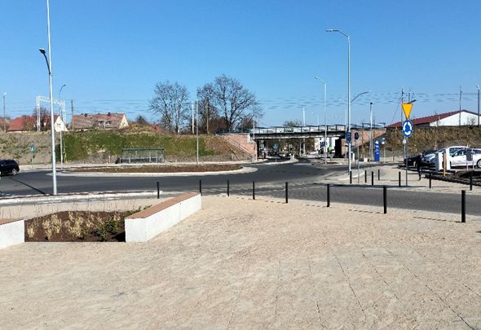
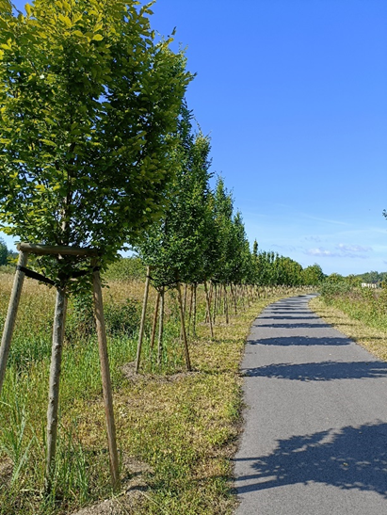
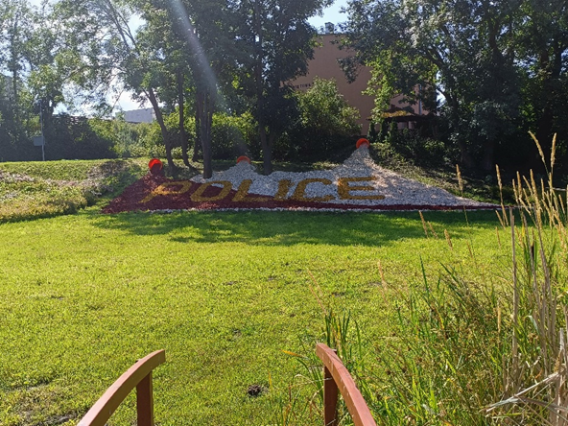
Rysunek 2. Nasadzenia w pasach drogowych, zieleń miejska
Rysunek 1. Przystanek Police Piłsudskiego

Slide 37
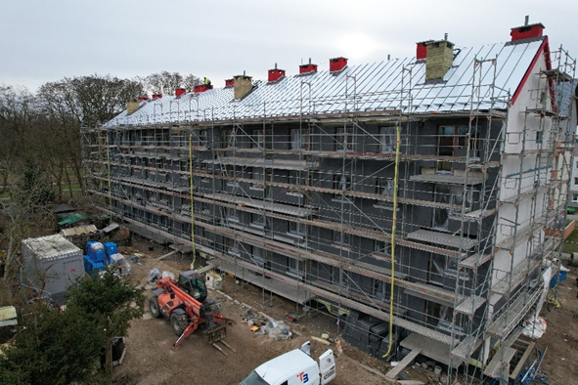
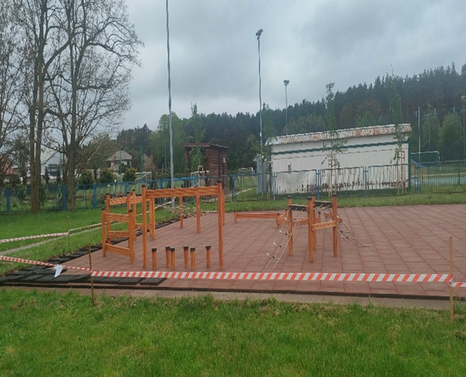
Rysunek 4. Bezpieczny plac aktywności fizycznej w Tanowie
Rysunek 3. Budowa budynku komunalnego przy ul. Niedziałkowskiego 12D

Slide 38
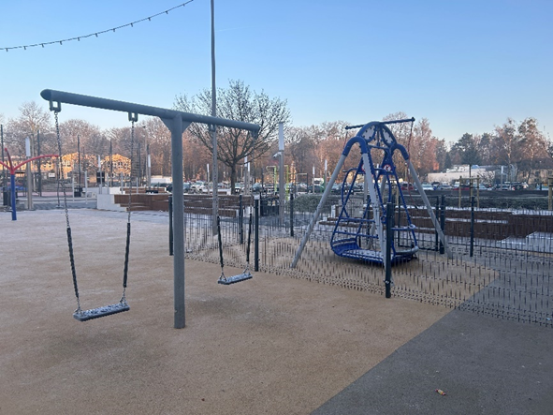
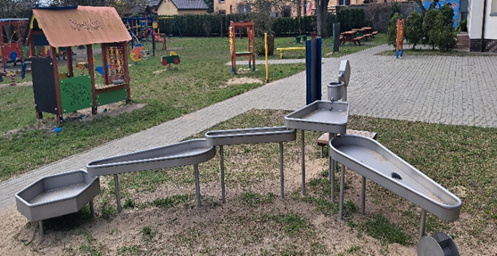
Rysunek 6. Bezpiecznie, sensorycznie Przedszkole Publiczne nr 1 „Calineczka” w Policach
Rysunek 5. Infrastruktura sportowa przy ul. Roweckiego w Policach

Slide 39
WSPÓŁPRACA Z INNYMI SPOŁECZNOŚCIAMI SAMORZĄDOWYMI
Gmina Police od lat rozwija współpracę z samorządami spoza granic naszego kraju:
od 1999 r. z niemieckim miastem PASEWALK,
od 2002 r. z ukraińskim miastem NOWY ROZDÓŁ.

Slide 40
Ponadto Gmina Police w 2023 roku kontynuowała współpracę z:
Związek Miast Polskich;
Stowarzyszenie Gmin Polskich Euroregionu Pomerania;
Stowarzyszenie Szczecińskiego Obszaru Metropolitalnego;
Zachodniopomorska Regionalna Organizacja Turystyczna;
Związek Portów i Przystani Morskich;
Konwent Współpracy Samorządowej Polska – Ukraina;
Lokalna Grupa Działania: „Dobre Gminy”.

Slide 41
PODSUMOWANIE
Najważniejszym zadaniem samorządów lokalnych, jest zaspokajanie potrzeb społeczności lokalnej.
Istotą działania samorządów jest nie tylko gospodarowanie zasobami lokalnymi, ale przede wszystkim tworzenie sprzyjających warunków dla intensyfikacji rozwoju lokalnego, wspierania aktywności lokalnej społeczności i podnoszenia jakości życia mieszkańców.
W roku 2023 w Gminie Police podejmowano szereg działań służących realizacji tych celów. W Raporcie przedstawiono szczegółowo ich wymiar.

